Slide 1
Маркшейдерський контроль при будівництві кар'єрів
Маркшейдерський контроль є фундаментальним елементом безпечного та ефективного гірничого видобутку.
Ця презентація розкриває особливості маркшейдерських робіт при будівництві, експлуатації та реконструкції кар'єрів в Україні.

Slide 2




Загальна характеристика маркшейдерських робіт
Просторово-геометричні вимірювання
Визначення форм, розмірів та положення об'єктів гірничих розробок.
Документування результатів
Складання гірничо-графічної документації з високою точністю.
Безпека робіт
Контроль за стійкістю бортів кар'єру та безпечною експлуатацією.
Планування розробки
Геометричне забезпечення проєктів та планів гірничих робіт.

Slide 3
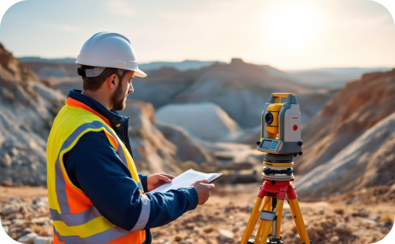
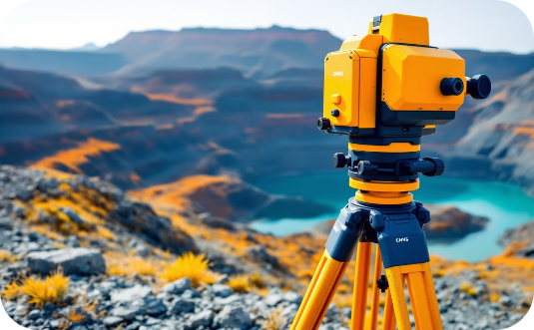
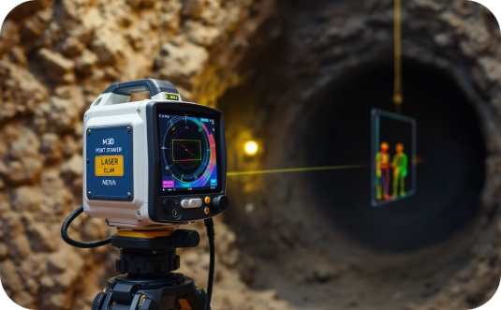
Маркшейдерське обладнання та інструменти
Тахеометри
GNSS приймачі
Лазерні сканери
Електронні тахеометри забезпечують точність кутових та лінійних вимірювань до ±2мм.
Супутникові системи дозволяють визначати координати з точністю до ±1см.
3D-сканування забезпечує створення детальних цифрових моделей кар'єрів.

Slide 4




Етапи маркшейдерських робіт при будівництві кар'єру
Підготовчий етап
Створення опорної мережі. Розробка проєктної документації. Винос проєкту в натуру.
Будівельний етап
Контроль за будівництвом траншей. Геодезичний супровід будівництва інфраструктури.
Експлуатаційний етап
Моніторинг видобувних робіт. Контроль об'ємів виїмки гірничої маси.
Реконструкція
Забезпечення геометричних параметрів при реконструкції. Оновлення маркшейдерської документації.

Slide 5




Маркшейдерські роботи при проведенні траншей
Проєктування траншеї
Визначення геометричних параметрів. Розрахунок оптимального ухилу та напрямку.
Розбивка траншеї в натурі
Закріплення осі траншеї. Встановлення кутових точок.
Контроль проведення
Перевірка геометричних параметрів. Вимірювання глибини та ширини.
Виконавча зйомка
Документування фактичних параметрів. Порівняння з проєктними даними.

Slide 6
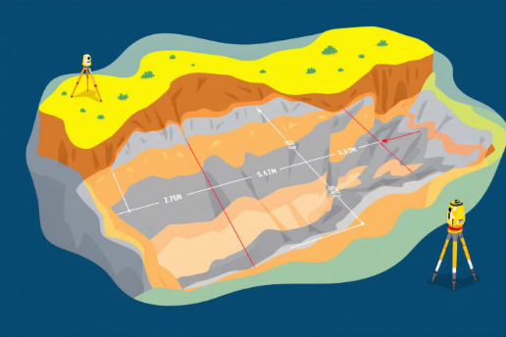
Особливості контролю при розробці траншей
Капітальні траншеї
Розрізні траншеї
Забезпечують доступ до робочих горизонтів кар'єру. Потребують особливої уваги до розрахунку поздовжнього ухилу.
Призначені для початку розробки горизонту. Контролюється дотримання проєктної довжини та глибини.
Допустиме відхилення по ширині: ±0,2м
Допустиме відхилення по глибині: ±0,1м
Схематичний приклад маркшейдерського контролю геометричних параметрів траншеї
Допустиме відхилення по ухилу: ±0,0005
Точність визначення об'ємів: до 5%
Контроль за стійкістю бортів
Періодичність контролю: раз на тиждень

Slide 7








Прокладання трас транспортних шляхів
Проєктування
Розбивка
Розробка оптимального маршруту з урахуванням рельєфу та вимог безпеки
Перенесення траси в натуру згідно проєктних даних
Моніторинг
Будівництво
Регулярний контроль стану транспортних шляхів під час експлуатації
Маркшейдерський супровід будівельних робіт та контроль якості

Slide 8
Технічні вимоги до транспортних шляхів
Тип шляху
Ширина, м
Макс. ухил, ‰
Допустиме відхилення
Автомобільні дороги
15-30
80-100
±0,1м по висоті
Залізничні колії
4,9
40-60
±2мм по ширині колії
Конвеєрні лінії
6-12
15-18
±5мм на 100м довжини
Маркшейдерський контроль забезпечує дотримання цих параметрів для безпечної експлуатації транспорту.

Slide 9








Цифрові технології у маркшейдерії
Дрони та аерофотозйомка
Швидке створення актуальних ортофотопланів та 3D-моделей
GIS-системи
Інтеграція просторових даних з атрибутивною інформацією
Спеціалізоване ПЗ
Автоматизація розрахунків та побудови профілів
Базова інфраструктура
Високоточні опорні мережі та референцні станції

Slide 10
Перспективи розвитку маркшейдерського контролю
Віртуальна та доповнена реальність
Штучний інтелект для аналізу даних
Інтеграція з системами керування гірничим обладнанням
Візуалізація проєктних рішень безпосередньо на місцевості для підвищення точності будівництва.
Автоматизовані системи моніторингу
Прогнозування можливих геомеханічних процесів на основі історичних маркшейдерських спостережень.
Впровадження датчиків деформації та зсувів для постійного контролю стану бортів кар'єрів.
Безпосереднє використання маркшейдерських даних для керування екскаваторами та бульдозерами.

